Slide 1




Desafíos para la investigación en información y documentación en la era de la posverdad
Carlos Alberto Ávila Araújo
http://orcid.org/0000-0003-0993-1912
Octubre de 2019
Profesor de la Universidade Federal de Minas Gerais, Brasil
En estancia de investigación en la Universidad de Salamanca, España
Presidente del EDICIC – Asociación de Educación e Investigación en Ciencia de la Información de Iberoamérica y el Caribe

Slide 2

1. Algunas denominaciones para el momento contemporáneo
Eatwell y Goodwin (2018): Nacionalpopulismo
Geiselberger et al (2017): El gran revés
Wilber (2018): Cultura de la posverdad
Fukuyama (2018): Nacionalpopulismo/era del resentimiento
Broncano (2019): Regímenes de posverdad
Kenn (2007): El culto al amateurismo
Frankfurt (2005): Charlatanería/fantochadas (on bullshit)
Noble (2018): los algoritmos de la opresión
Serrano Oceja (2019): Sociedad del desconocimiento
Gómez de Ágreda (2019): Mundo Orwell
Duran (2019): El império de los datos
Casara (2019): Era posdemocrática

Slide 3
2. Lo que es posverdad
Posverdad es un término que viene siendo utilizado para describir el escenario informacional contemporáneo caracterizado sobre todo por intensa diseminación de informaciones falsas y por la verificación de desprecio y desinterés por la veracidad de las informaciones consumidas y disponibles
Es una cultura en el sentido de que el desprecio por la verdad es generalizado y normalizado, es dicir, naturalizado

Slide 4
3. Causas
Identificar las causas de este fenómeno nos remite a la identificación de un conjunto de factores, algunos muy antiguos, pero que se han combinado en los últimos años produciendo una circunstancia original. Entre las causas destacan:
El negacionismo científico, fenómeno estimulado en el siglo XX por ciertos grupos con intereses económicos y comerciales;
Determinados sesgos cognitivos humanos relacionados con los esfuerzos para evitar el descontento psíquico y la búsqueda de conformidad social, que adquirieron relevancia en el escenario de las redes sociales, el efecto burbuja y la logica de los algoritmos de búsqueda;

Slide 5
Caída de la importancia de los medios de comunicación de masas tradicionales;
Auge de las redes sociales y sus dinámicas de producción de efecto burbuja y diseminación subterránea de información;
Secuestro, por ciertos grupos políticos, de las ideas de relativización de la verdad promovida por el pensamiento pós-moderno
La posverdad “se ha convertido en un movimiento social donde amplias capas de la sociedad prefieren vivir en una burbuja, en una realidad paralela. No importan los hechos, solo los sentimientos” (Esteves, in Pellicer Alapont, 2017).

Slide 6
4. Algunas características
Clickbait: inserción de titulares sensacionalistas para lograr el acceso del usuario al contenido (a menudo, estos titulares no reflejan el contenido que incluye la noticia). El objetivo es la generación de tráfico a las webs para beneficiarse de la publicidad;
Contenido esponsorizado: publicidad construida de tal forma para parecerse a contenido informativo;
La sátira: uso de contenido ficticio falso con la intención de que las personas tomen la información como correcta;
Contenido partidista: interpretaciones parciales de la realidad enmascaradas por la apariencia de neutralidad;

Slide 7
Teorías de la conspiración: basadas en historias y informaciones que intentan explicar de forma simple realidades complejas como respuesta al miedo o la incertidumbre;
Pseudociencia: negación de hechos científicamente comprobados mediante una interpretación parcial e interesada;
La desinformación: una mezcla de hechos reales y contenido falso difícil de descifrar para el ciudadano, como la falsa atribución de autoría, titulares engañosos o contenido manipulado;
Fake news: contenidos enteramente falsos e inventado, fabricados y propagados deliberadamente para engañar a las personas con fines políticos y económicos;
Todo esto potencializado com el uso de bots, trolls y hasta suplantación de identidades y perfiles en las redes sociales

Slide 8
5. Consecuencias
Riesgos para la democracia, ataques a las instituiciones (tribunales, parlamento, los medios de comunicación y la burocracia no partidista)
Extremismos y polarización
Favorecimiento de posturas y regímenes autoritários
Refuerzo de la cultura del narcisismo
Cultura del ódio, violencia
En fin, tendríamos, como alternativa a un “régimen de verdade”, la existencia de un “régimen de posverdad” a afectar e interpenetrar toda la dinámica informacional de nuestras sociedades: modos de producción, circulación, validación, organización, diseminación y apropiación de los registros de conocimiento humanos

Slide 9
“El sujeto ideal para un gobierno totalitario no es el nazi convencido ni el comunista convencido, sino el individuo para quien la distinción entre hechos y ficción (es dicir, la realidad de la experiencia) y la distinción entre lo verdadero y lo falso (es dicir, los estándares del pensamento) han dejado de existir” (Arendt, apud Kakutani, 2019)
El peligro final de la posverdad es el crecimiento del populismo y el fundamentalismo, que, mediante la destrucción de la idea misma de "verdad", también destruye la democracia e impone miedo y odio al debate racional.

Slide 10
6. Desafíos para la investigación
Décadas de 1960 y 1970: investigaciones basadas en un modelo fisicista, sostenidas en la teoría matemática de la comunicación y en la teoría sistémica, que entienden la información como un fenómeno de naturaleza objetiva, dotada de propiedades mensurables, insertada en un proceso de transporte o transferencia de datos sobre el cual se pueden incidir técnicas de procesamiento con fines de su optimización

Slide 11
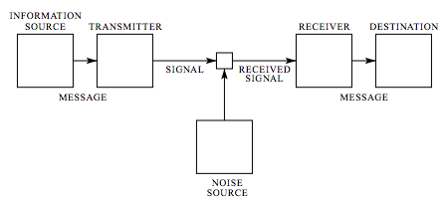
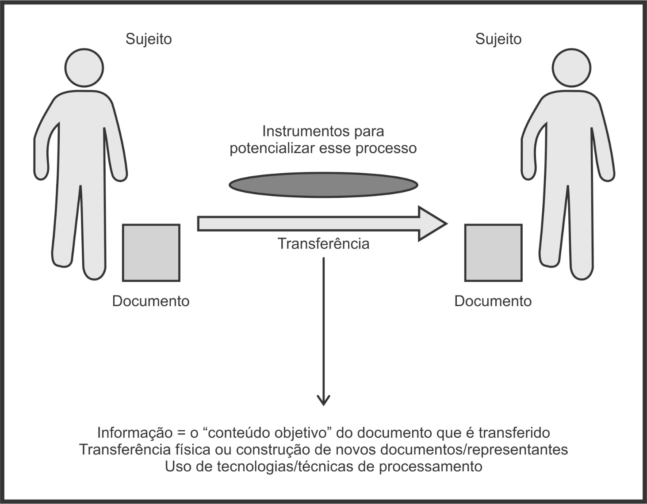

Slide 12
Décadas de 1980 y 1990: investigaciones basadas en un modelo cognitivo, sostenidas en la filosofía del conocimiento objetivo de Popper y en una perspectiva centrada en los usuarios, que estudia la información como resultado de la interacción entre los datos y el conocimiento y objetiva la producción de sistemas de información que repliquen las estrategias mentales de los usuarios para resolver las necesidades de información

Slide 13
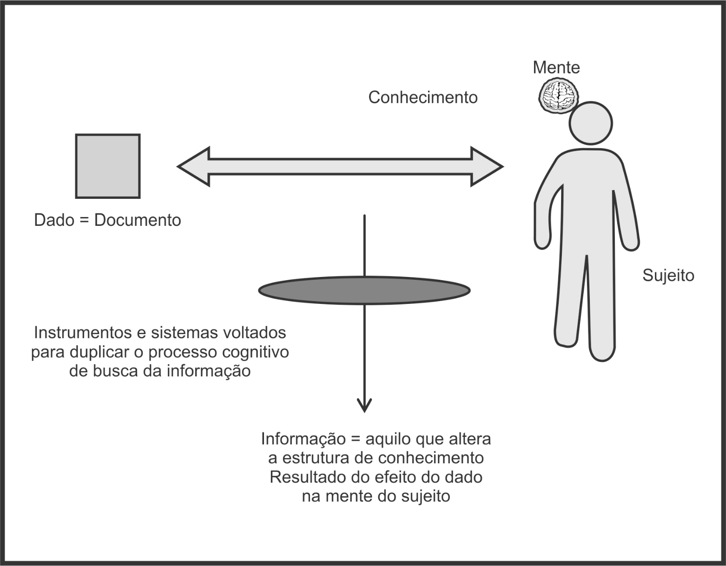
K (S) + I = K (S + S)
 | INTANGÍVEL | TANGÍVEL
ENTIDADE | 2.Informação-como-conhecimento Conhecimento; aquilo que é percebido em (1), relativo a um fato ou assunto | 3. Informação-como-coisa Dados, documentos; propriedade de proporcionar conhecimento de algo
PROCESSO | 1. Informação-como-processo Se tornar informado, aquilo que a pessoa conhece é alterado;o ato de informar, a comunicação do conhecimento | 4. Processamento da informação Processamento dos dados; tratamento, manuseio e obtenção de novas formas ou versões de (3)

Slide 14
Siglo XXI: Modelo sociocultural, fundamentado en una perspectiva intersubjetiva, que ve la información como un fenómeno socialmente construido y dinámicamente relacionado con sus contextos sociales, políticos, económicos, tecnológicos y jurídicos. Se expresa en teorías contemporáneas tales como el análisis de dominio, altmetrics, orientación informacional, los regímenes de información, las humanidades digitales, la curaduría digital, las prácticas informacionales

Slide 15
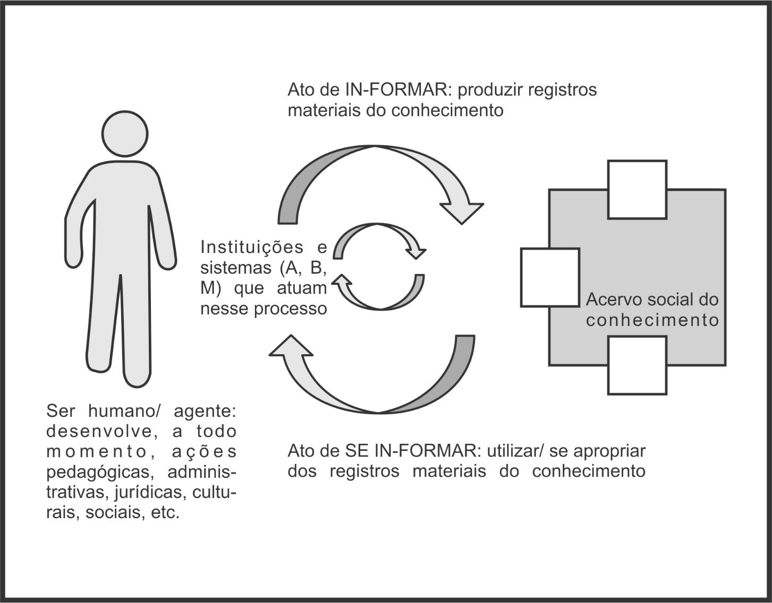
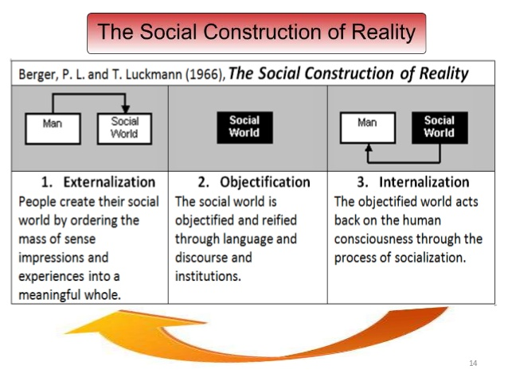

Slide 16
7. Consideraciones
Es necesario evaluar el potencial explicativo de cada uno de estos modelos para verificar sus posibilidades de contribución al estudio de la posverdad en términos de análisis del fenómeno y propuestas de actuación profesional e institucional frente a su existencia

Slide 17
8. Referencias
ALAPONT, M. P. La comunicación en la era Trump. Barcelona: UOC, 2017.
APARICI, R.; GARCÍA-MARÍN, M. (Coords). La posverdad: una cartografia de los médios, las redes y la política. Barcelona: Gedisa, 2019.
BAWDEN, D.; ROBINSON, L. Introduction to information science. Londres: Facet, 2012.
BLATT, R. Historia reciente de la verdad. Madrid: Turner, 2018.
BRONCANO, F. Puntos ciegos: ignorancia pública y conocimiento privado. Madrid: Lengua de Trapo, 2019.
COLL-VINENT, R. Ciencia documental: princípios y sistemas. Barcelona: Mitre, 1984.
CRONIN, B. The sociological turn in information science. Journal of Information Science, v. 34, n. 4, 2008, p. 465-475.
DAVIS, C.; SHAW, D. Introduction to information science and technology. Medford: Information Today, 2001.
DEBONS, A.; HORNE, E.; CRONENWETH, S. Information science: an integrated view. Boston: G. K. Hall, 1988.
ESTEVE, A. Prólogo. El triángulo: política, economía y periodismo. In: ALAPONT, M. P. La comunicación en la era Trump. Barcelona: UOC, 2017, p. 15-18.
FUKUYAMA, F. Identidad: la demanda de dignidad y las políticas de resentimiento. Barcelona: Deusto, 2019.
GARCÍA-MARÍN, D.; APARICI, R. Estrategias de la posverdad y política cyborg. In: APARICI, R.; GARCÍA-MARÍN, M. (Coords). La posverdad: una cartografia de los médios, las redes y la política. Barcelona: Gedisa, 2019, p. 115-130.
GILCHRIST, A. (Ed.). Information science in transition. Londres: Facet, 2009.
HJORLAND, B. Library and information science (LIS), Part I. Knowledge Organization, v. 45, n. 3, 2018a, p. 232-254.
HJORLAND, B. Library and information science (LIS), Part 2. Knowledge Organization, v. 45, n. 4, 2018b, p. 319-338.
KAKUTANI, M. La muerte de la verdad: notas sobre la falsedad en la era Trump. Barcelona: Galáxia Gutemberg, 2019.
McINTYRE, L. Posverdad. Madrid: Cátedra, 2018.
MUROLO, L. La posverdad es mentira. Un aporte conceptual sobre fake news y periodismo. In: APARICI, R.; GARCÍA-MARÍN, M. (Coords). La posverdad: una cartografia de los médios, las redes y la política. Barcelona: Gedisa, 2019, p. 65-80.
NOBLE, S. U. Algorithms of oppression: how search engines reinforce racism. Nova Iorque: New York University Press, 2018.
WILBER, K. Trump y la posverdad. Barcelona: Kairós, 2018.

